Slide 1

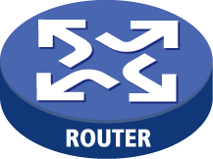
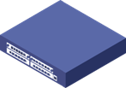

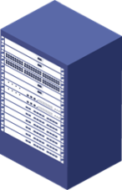
汇聚交换机
…
接入交换机
核心交换机
防火墙
文德楼
网络信息中心机房
新图书馆
滨江综合楼
汇聚交换机
汇聚交换机
…
…
接入交换机
接入交换机

